Slide 2
Mục lục
Phần 1: Báo cáo Homework (Static & Dynamic Analysis)
  Lý thuyết: Abstract Interpretation.
  Thực hành: Demo phân tích tĩnh (Dataflow, CFG, Pointer).
  Thực hành: Demo phân tích động (Slicing, Fault Localization).
Phần 2: Báo cáo Tiến độ Tiểu luận (Research Paper)
  Paper: "Beyond Affine Loops: A Geometric Approach..."

Slide 3
Báo cáo Homework (Static & Dynamic Analysis)

Slide 4
Homework 1: Lý thuyết
Khái niệm Abstract interpretation có ý nghĩa như thế nào trong quá trình phát triển Static Program Analysis
Tại sao các công cụ dựa trên ý tưởng Abstract Interpretation chỉ mang tính ứng dụng lý thuyết nhiều hơn
Hãy cho biết vào thời điểm 2024 có công cụ nào dựa trên Abstract Interpretation phát triển ứng dụng được trong công nghiệp hay không

Slide 5
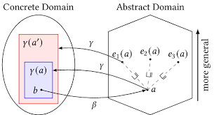
Abstract Interpretation (Lý thuyết)
Vấn đề: Không thể chạy thử mọi trường hợp (không gian trạng thái vô hạn).
Giải pháp AI: Chuyển từ miền cụ thể (concrete semantics) sang miền trừu tượng (abstract domain).
  Ví dụ: Thay vì giá trị x = 1, 2, 5, dùng khoảng x ∈ [1, 5].
Giá trị cốt lõi:
  Soundness (Tính đúng đắn): "Xấp xỉ có đảm bảo". Thà báo thừa (false positive) còn hơn bỏ sót lỗi.
  Cơ chế: Dùng Lattice/Poset và tính điểm bất động (Fixpoint) với Widening/Narrowing.

Slide 6
Tại sao AI bị xem là "Lý thuyết" & Thực tế công nghiệp
Đánh đổi:
  Soundness vs. Precision: Muốn chạy nhanh và bao phủ hết, từ đó phải chấp nhận báo động giả (False Positive).
  Rào cản: Cần cấu hình phức tạp, chuyên gia vận hành sâu.
Chứng minh thực tế (2024): AI là xương sống của các hệ thống an toàn cao (Safety-critical).
  Astrée (Airbus): Avionics software.
  Polyspace (MathWorks): Automotive/Medical.
  Infer (Meta): CI/CD pipeline cho Facebook/WhatsApp (chứng minh AI có thể scale lớn).

Slide 7
Nội dung trình bày phần thực hành
Ngôn ngữ: C++17 (Single-file demo).
Nội dung trình bày trên slide: Pseudo code và output.
Tài liệu đính kèm: Source code và hướng dẫn cài đặt chạy
.

Slide 8
Homework 2: Thực hành demo phân tích tĩnh
Minh họa ý tưởng phân tích chương trình sử dụng Dataflow Analysis
Minh họa ý tương phân tích mã nguồn chương trình sử dụng kỹ thuật CFG
Minh họa các ý thuật cấp phát bộ nhớ và giải phóng bộ nhớ
Minh họa ý tưởng sử dụng và giải phóng pointer

Slide 9
Demo phân tích tĩnh
Kiến trúc:
  Đầu vào: Toy Program (Source giả lập).
  Core: Biểu diễn CFG (Node/Edge).
  Analysis: Reaching Definitions (Dataflow).
  Memory Model: Stack & Heap Simulator
.

Slide 10
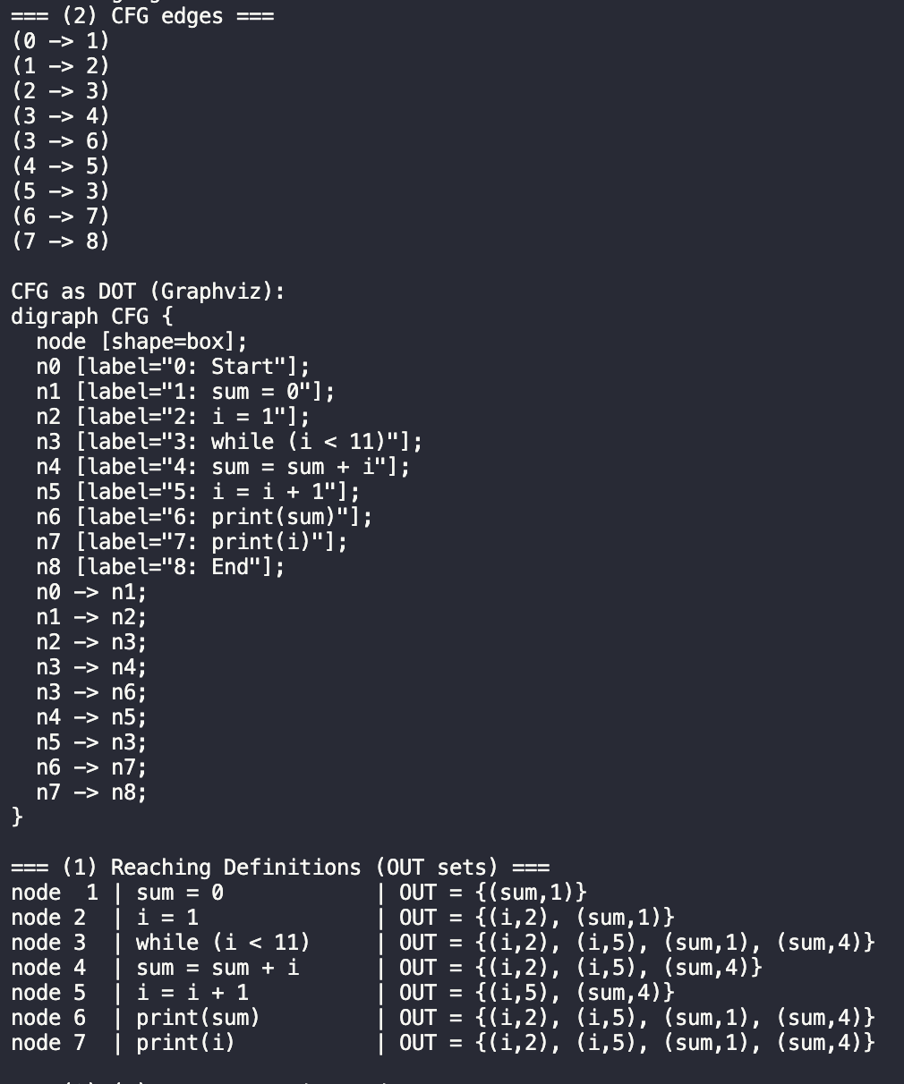
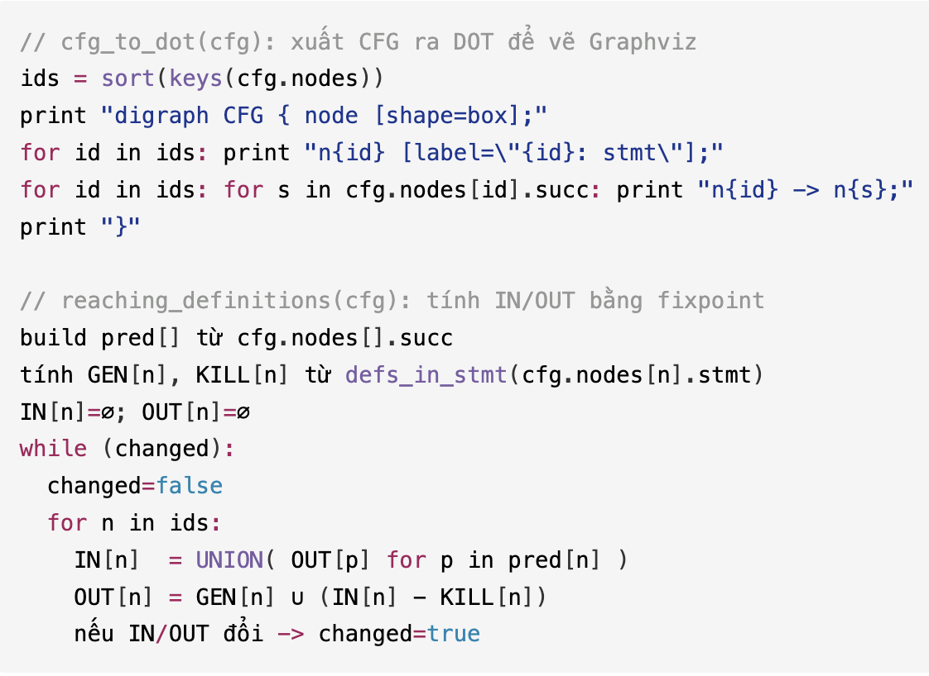
Control Flow Graph (CFG) & Dataflow Analysis
CFG: Xuất ra định dạng DOT (Graphviz) để trực quan hóa luồng đi.
Thuật toán Reaching Definitions:
  Tính tập GEN và KILL cho mỗi node.
  Lặp tính IN và OUT cho đến khi hội tụ (Fixpoint).

Slide 11
Quản lý Bộ nhớ & Phát hiện Lỗi Pointer
Mô phỏng Heap:
  Tự cài đặt malloc_block, free_block.
  Kiểm soát metadata: freed flag.
Phát hiện Use-After-Free:
  Wrapper Pointer chứa tham chiếu đến Heap.
  Khi truy cập: Check cờ freed. Nếu true $\rightarrow$ Throw Exception HeapError.

Slide 12
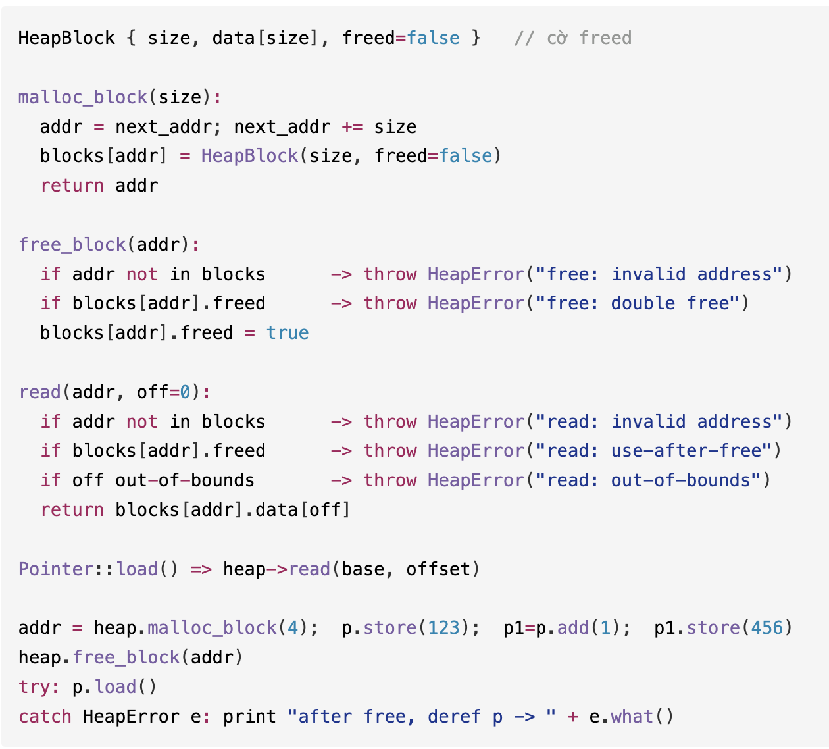
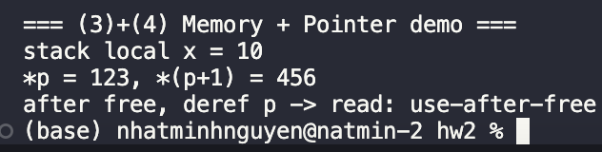
Quản lý Bộ nhớ & Phát hiện Lỗi Pointer

Slide 13
Homework 3: Thực hành demo phân tích động
Minh họa ý tưởng phân tích chương trình sử dụng Tracing
Minh họa ý tương phân tích chương trình sử dụng kỹ thuật Dynamic Slicing
Minh họa các kỹ thuật liên quan đến execution indexing
Minh họa các kỹ thuật liên quan đến fault localization

Slide 14
Demo Phân tích động (Tracing & Slicing)
Cơ chế Tracing & Execution Indexing
Tracer: Ghi lại chuỗi sự kiện (Read/Write biến, Read/Write nhớ).
Execution Indexing:
  Gắn context cho mỗi sự kiện (ví dụ: LoopK#1, LoopK#2).
  Mục đích: Phân biệt các lần chạy khác nhau của cùng một dòng lệnh (quan trọng trong vòng lặp).

Slide 15
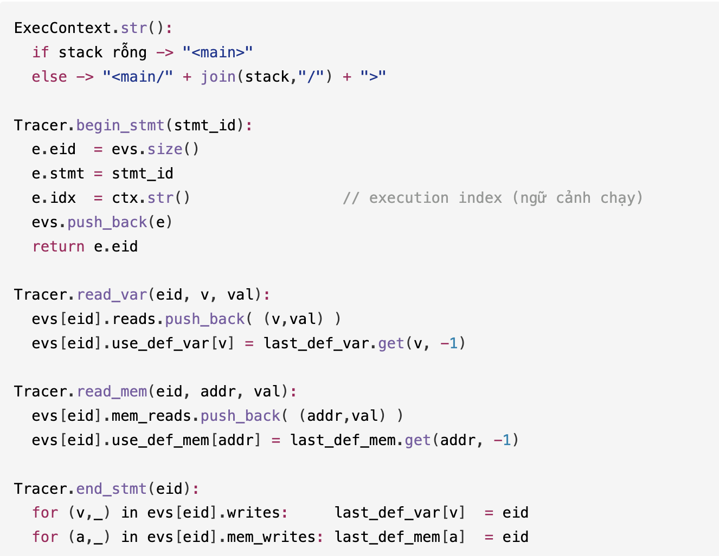
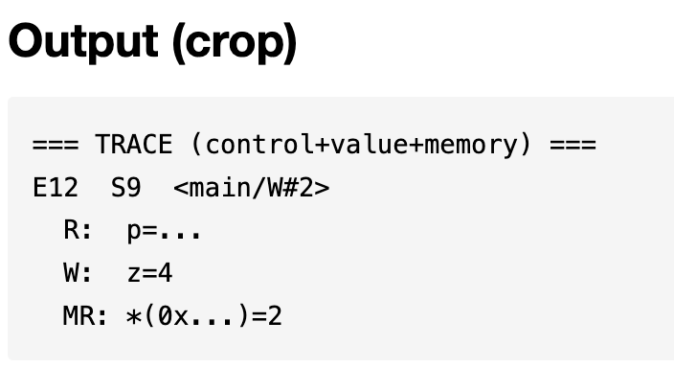
Demo Phân tích động (Tracing & Slicing)
Cơ chế Tracing & Execution Indexing
Tracer: Ghi lại chuỗi sự kiện (Read/Write biến, Read/Write nhớ).

Slide 16
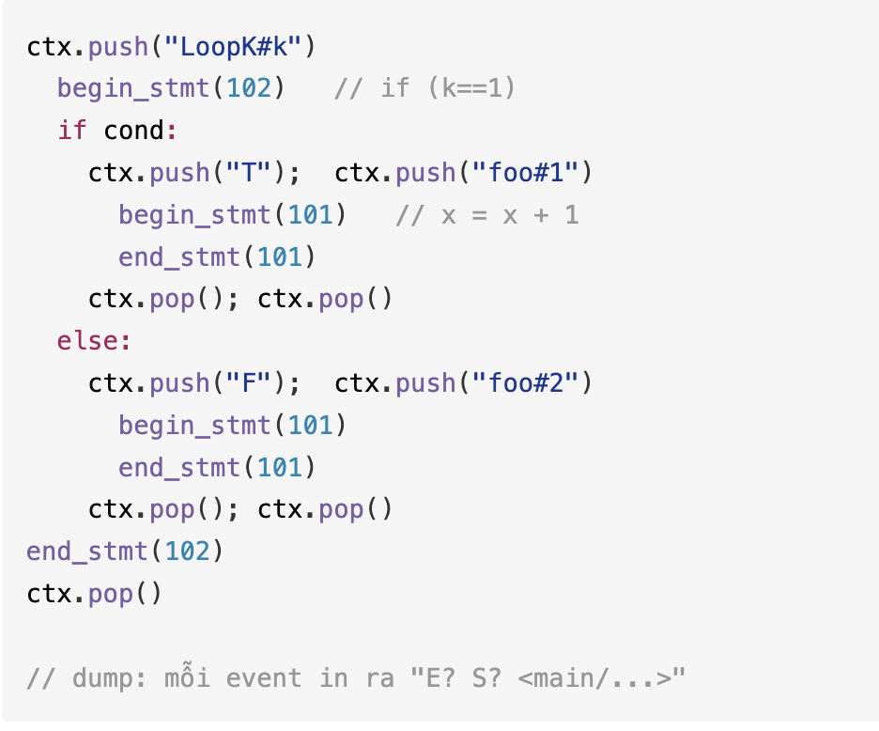
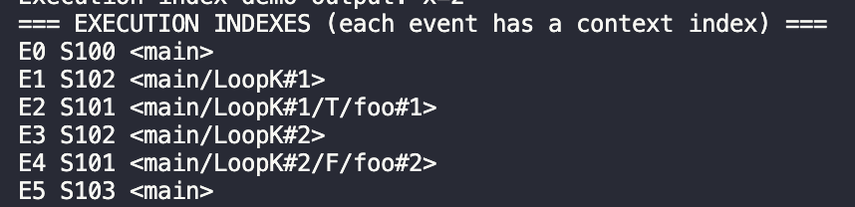
Demo Phân tích động (Tracing & Slicing)
Cơ chế Tracing & Execution Indexing
Execution Indexing:
  Gắn context cho mỗi sự kiện (ví dụ: LoopK#1, LoopK#2).
  Mục đích: Phân biệt các lần chạy khác nhau của cùng một dòng lệnh (quan trọng trong vòng lặp).

Slide 17

Demo Phân tích động (Tracing & Slicing)
Dynamic Slicing
Mục tiêu: Tìm tập hợp lệnh ảnh hưởng đến giá trị z tại câu lệnh print(z).
Kỹ thuật: Thin Slicing (Dựa trên Data dependence & Control dependence truy vết ngược).
Kết quả: Từ output z=..., truy ngược ra các lệnh khởi tạo và tính toán liên quan, loại bỏ các lệnh thừa.
Fault Localization (Ochiai)
Bài toán: Hàm clamp_bug bị lỗi khi x > hi.
Phương pháp: Spectrum-based Fault Localization (SBFL).
  Chạy bộ test case (Pass/Fail).
  Ghi nhận Coverage Matrix.
Công thức Ochiai: Tính độ nghi ngờ (suspiciousness score) cho từng dòng lệnh.
Kết quả: Code chỉ ra dòng S204 (nhánh bug) có điểm cao nhất.

Slide 18
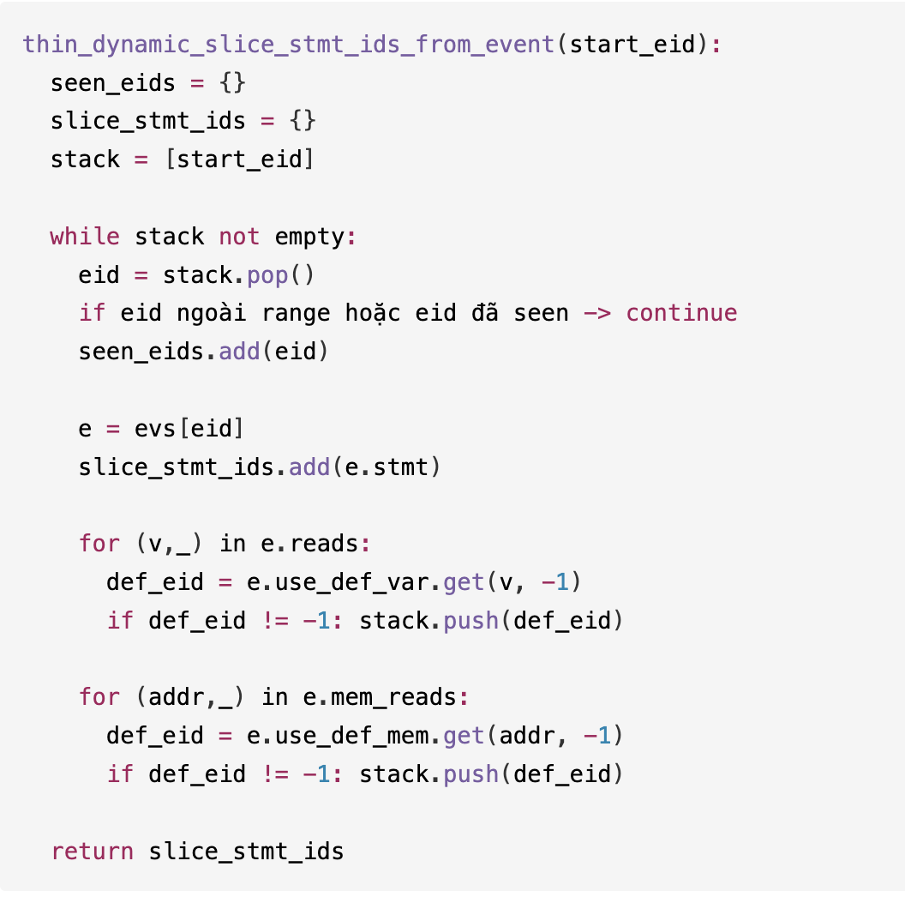

Demo Phân tích động (Tracing & Slicing)
Dynamic Slicing

Slide 19
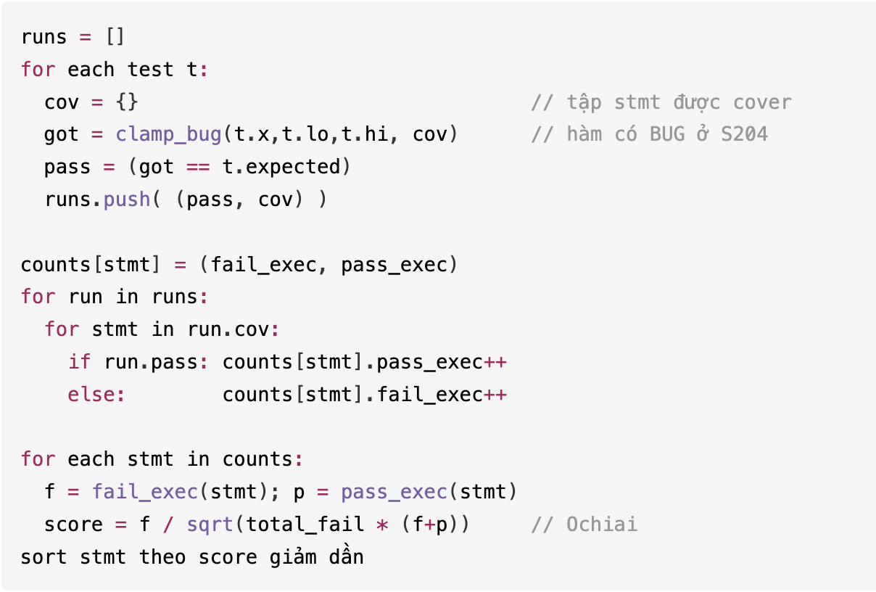
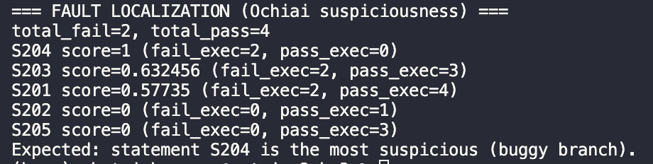
Demo Phân tích động (Tracing & Slicing)
Fault Localization (Ochiai)

Slide 20
BÁO CÁO TIỂU LUẬN KHOA HỌC

Slide 21

Beyond Affine Loops: A Geometric Approach to Program Synthesis
Đặt vấn đề và động lực paper:
Bối cảnh:
  Bài toán xuôi (Invariant Generation): Code —> Tìm Invariant (Khó, undecidable).
  Bài toán ngược (Synthesis): Invariant mong muốn —> Sinh ra Code (Loop).
Giới hạn hiện tại: Các nghiên cứu trước (2023, 2024) chỉ tập trung vào Affine Loops (tuyến tính).
Khoảng trống: Chưa xử lý được các vòng lặp Phi tuyến (Đa thức bậc cao) và điều kiện phức tạp.
Đóng góp chính của bài báo
Khoảng trống: Chưa xử lý được các vòng lặp Phi tuyến (Đa thức bậc cao) và điều kiện phức tạp.
Mở rộng phạm vi: Hỗ trợ hàm cập nhật đa thức (Polynomial updates) và Guard condition bất đẳng thức
Phương pháp luận: Chuyển bài toán tổng hợp code thành bài toán giải hệ phương trình đa thức bằng Hình học đại số.
Công cụ: Kết hợp Macaulay2 (tính toán Ideal/Gröbner basis) và Z3 Solver (tìm nghiệm).

Slide 22
Beyond Affine Loops: A Geometric Approach to Program Synthesis
Cơ sở lý thuyết
Vành đa thức C[x]: Không gian trạng thái chương trình.
Ideal & Hilbert Basis Theorem: Biểu diễn tập trạng thái vô hạn bằng tập sinh hữu hạn (cơ sở cho tính toán máy tính).
Bao đóng Zariski: "Làm trơn" quỹ đạo rời rạc của vòng lặp thành đối tượng hình học để áp dụng toán học.
Thuật toán tổng hợp
Mô hình: Vòng lặp L(a, h, F) với tham số chưa biết y.
Quy trình 2 bước:
  InvariantSet: Tính toán bao đóng bất biến Q(x, y, z) dùng cơ sở Gröbner.
  GenerateLoops: Thay giá trị khởi tạo x=a vào Q , ta có Hệ phương trình P(y) = 0.
Kết luận: Nghiệm của P(y)=0 chính là các tham số của chương trình cần tìm.

Slide 23



Beyond Affine Loops: A Geometric Approach to Program Synthesis
Thực nghiệm & Kiểm chứng
Bài toán tái lập: Tổng hợp vòng lặp duy trì bất biến Parabola:
Kết quả tổng hợp (Macaulay2 + Z3):
Trực quan hóa (Python):

Slide 24
Beyond Affine Loops: A Geometric Approach to Program Synthesis
Đánh giá & Hướng phát triển
Ưu điểm: Giải quyết được bài toán phi tuyến mà các phương pháp tuyến tính bó tay.
Hạn chế: Độ phức tạp tính toán cơ sở Gröbner rất lớn (Doubly Exponential) $\rightarrow$ Khó scale với số lượng biến lớn.
Hướng phát triển:
  Kết hợp phương pháp số (Homotopy Continuation) để giảm tải cho Z3.
  Ứng dụng vào Hybrid Systems (Hệ thống lai điều khiển).

Slide 25
THANK YOU !

